Slide 1
Ιστορία και Πολιτισμός της Νεώτερης Ευρώπης 1492-1789
Άννα Καρακατσούλη
Μάθημα 3^{ο}

Slide 2
Deutsches Historisches Museum,
“The Luther Effect”, Βερολίνο,
Απρ.-Νοε. 2017
500 χρόνια Προτεσταντισμού
800 εκατ. πιστοί σε όλον τον κόσμο

Slide 3
…Μεταρρυθμίσεις
Πολλές απόπειρες ανανέωσης της εκκλησιαστικής ζωής
Αμφισβήτηση παλαιών πεποιθήσεων και πρακτικών
Συγκρούσεις μεταξύ υποστηρικτών και πολέμιων μεταρρύθμισης αλλά και μεταξύ των ίδιων των μεταρρυθμιστών
Ανταγωνισμός εξανάγκασε όλα τα μέρη να αποσαφηνίσουν τις θέσεις τους
Περιθωριοποίηση και διωγμός των πιο ριζοσπαστικών κινημάτων και από τις δύο πλευρές
Βαθιά αλλαγή Ευρώπης, νέες ιδέες περί πίστης επηρέασαν την κουλτούρα, την κοινωνία και την καθημερινή ζωή
Λατρευτικές πρακτικές, διάκοσμος εκκλησιών, εισαγωγή ψαλμών στις καθομιλούμενες γλώσσες, γάμος καθίσταται θεμέλιο κοινωνίας
Περίοδος θρησκευτικών πολέμων που θα συνεχιστούν τον 17^{ο} αιώνα

Slide 4
ΜΕΤΑΡΡΥΘΜΙΣΗ
τ. Μεσαίωνα: κλίμα θρησκευτικής ανησυχίας, αδυναμία Εκκλησίας να προσφέρει απάντηση, δεισιδαιμονίες, συγχωροχάρτια
Πολλαπλά πλήγματα κύρους Εκκλησίας κατά τον 14^{ο} και 15^{ο} αι. που δέχεται πολύπλευρη κριτική
«Αιχμαλωσία της Αβινιόν» (7 πάπες, 1308-1377)
«Μεγάλο Σχίσμα» (1378-1418)
Μετάβαση στην Ευρώπη της νεωτερικότητας μέσα από συγκρούσεις και διαιρέσεις
Σθεναρή στάση Λουθήρου = απαρχή σύγχρονης εξατομικευμένης θρησκευτικότητας & συνειδησιακής ελευθερίας

Slide 5
Μεταρρύθμιση (2)
Έντονες καταγγελίες καταχρήσεων και ανεπάρκειας ιερέων (Σαβοναρόλα, Αδελφοί Κοινοτικής Ζωής)
Κριτική κατά πρωτείων Πάπα, στροφή σε Αγία Γραφή
John Wycliffe (1328-1384), ηγέτης πολιτικού και θρησκευτικού κινήματος (Lollards)
Jan Hus (1369-1415) & «Μοραβοί Αδελφοί» («Χουσιτικοί πόλεμοι», 1419-1434). 1530, αναγνώριση Εκκλησίας τους
Επάνοδος σε Αγία Γραφή με Ουμανισμό
Αντιπαράθεση κοσμικής εξουσίας Εκκλησίας και κράτους, δικαστική και φορολογική δικαιοδοσία επισκόπων

Slide 6
Girolamo Savonarola
Δομινικανός μοναχός (1452-1498)
Κήρυγμα για θρησκευτική ανανέωση
Καταγγελία εκκλησιαστικής διαφθοράς, δεσποτικής εξουσίας, εκμετάλλευσης φτωχών
Προφητεία βιβλικής πλημμύρας και άφιξης του νέου Κύρου από τον Βορρά (= Κάρολος Η΄ Γαλλίας)
Εκδίωξη Μεδίκων (1494), εγκαθίδρυση «λαϊκής» δημοκρατίας
Εκστρατεία για ηθική αναμόρφωση Φλωρεντίας
1497, αφορισμός από πάπα Αλέξανδρο ΣΤ΄
1498, θάνατος στην πυρά

Slide 7
Λούθηρος (1483-1546)
Άνθρωπος αμαρτωλός εκ φύσεως, δικαίωση και σωτηρία μόνο χάρη στην πίστη, τη θεία χάρη και τις Γραφές
Sola Scriptura, Sola Gratia, Sola Fides
31.10.1517, θυροκόλληση 95 θέσεων
Απόρριψη πρωτείων Ρώμης και αλάθητου Πάπα
Γραφές, η μόνη πηγή πίστης. Δικαίωμα κάθε πιστού να ερμηνεύει τη Βίβλο
Δεκτά μόνο τρία Μυστήρια (Βάπτιση, Μετάνοια, Ευχαριστία)
1521, καταδίκη από Δίαιτα της Βορμς
Αντιπαράθεση με Έρασμο
Έρασμος, De libero arbitrio (1524)
Λούθηρος, De servo arbitrio (1525)

Slide 8
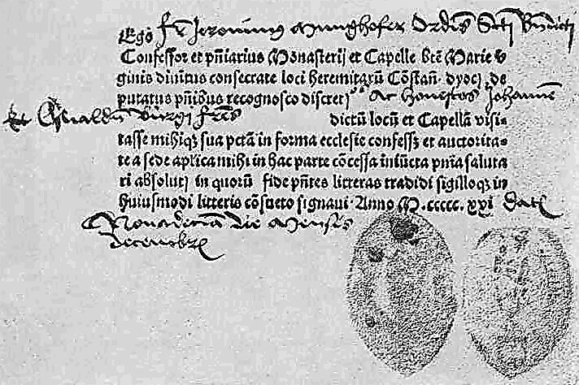
Συγχωροχάρτι (1521)

Slide 9
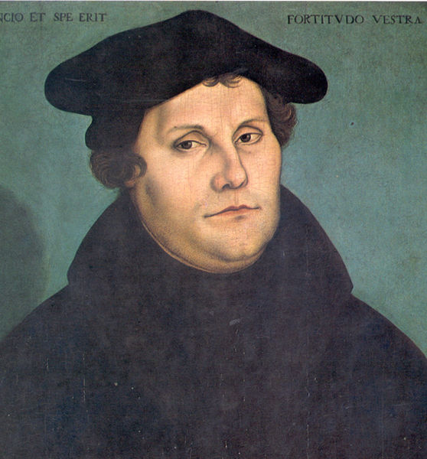
Lucas Cranach ο πρεσβύτερος, Μαρτίνος Λούθηρος (1533)

Slide 10
Διάδοση προτεσταντισμού
Έμφαση και σημασία εγγραμματοσύνης
Χαρακτικά, θρησκευτικοί ύμνοι και θεατρικά έργα για αρχική διάδοση Μεταρρύθμισης
Σατιρικά έργα Niklaus Manuel (Βέρνη, 1484-1530)
≠ μεταγενέστερη «εικονομαχία» Προτεσταντών
Δογματική ομογενοποίηση και κοινωνική πειθάρχηση από καθολικούς και από προτεστάντες (confessionalization). Ειδικά ενοριακά δικαστήρια
Αυστηρός ηθικός έλεγχος κοινωνίας από Εκκλησία. Τήρηση ληξιαρχικών αρχείων
Μεγάλα κύματα προσφύγων λόγω θρησκευτικών διώξεων και πολέμων

Slide 11
Η ριζοσπαστική Μεταρρύθμιση
Διάδοση λουθηρανισμού στα 2/3 της Γερμανίας, Σουηδία, Δανία, Νορβηγία
1522-23, «Στάση των ιπποτών»
1524-26, «Πόλεμος των χωρικών»
1524-34, εξέγερση Αναβαπτιστών (Thomas Müntzer)
Αιτήματα κοινωνικής αλλαγής και δικαιοσύνης, απόρριψή τους από Λούθηρο

Slide 12
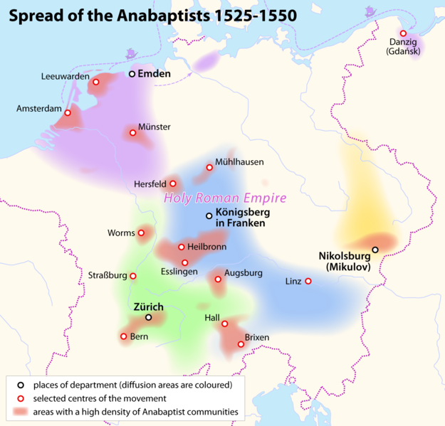

Slide 13
Αναβαπτιστές
Χρήση θρησκευτικού λεξιλογίου για διατύπωση κοινωνικών και πολιτικών αιτημάτων
«Επαναστατικός αιρετικός χιλιασμός» = ισότητα, δικαιοσύνη, αδελφότητα, κοινοκτημοσύνη
Επιστροφή σε ιδεώδη πρώιμου χριστιανισμού
Omnia sunt communia
Friedrich Engels, The Peasant War in Germany (1850)
Karl Kautsky, Communism in Central Europe in the Time of the Reformation (1897)
Δήμευση περιουσιών, διαχείριση μέσω κοινών ταμείων, όχι όμως και οργάνωση κοινής παραγωγής

Slide 14
Αναβαπτιστές (2)
Άμεση και αδιαμεσολάβητη ένωση με τον Θεό
Ήδη βιωμένη θέωση των μελών τους, αθεϊσμός μέσω θεολογίας
Απόλυτη σεξουαλική απελευθέρωση, κατάργηση θεσμού γάμου και καθεστώς ελεύθερου έρωτα
Χρήση πυροβολικού, εντατική προπαγάνδα μέσω φυλλαδίων
Δημοκρατική οργάνωση ένοπλων ομάδων
Ήττα στη μάχη του Frankenhausen (15/5/1525)
Δημιουργία κοινότητας σε Münster, «Νέα Ιερουσαλήμ» (1525-1534)
Karl Kautsky: «αιρετικός κομμουνισμός»

Slide 15
Διάδοση προτεσταντισμού
Ούλριχ Ζβίγγλιος (1484-1531)
Ζυρίχη, Βασιλεία, Βέρνη, Στρασβούργο
Διδασκαλία παρόμοια με Λουθήρου
Πρωτοκαθεδρία πίστης και Γραφών, κατά εκκλησιαστικής διαφθοράς και λαϊκής πλάνης, κατά εικόνων)
Απλούστερη λατρεία, διαφωνία για Θεία Ευχαριστία

Slide 16
Διάδοση προτεσταντισμού
Καλβίνος (1509-1564)
Γενεύη, Γαλλία, Κάτω Χώρες, Βοημία, Πολωνία, Ουγγαρία
Απεριόριστη εξουσία Θεού, άνθρωποι αμαρτωλοί και διεφθαρμένοι, σωτηρία μόνο μέσω Χάρης, απουσία ελεύθερης βούλησης, προ-ορισμός (predestination)
Προκοπή και ηθική συμπεριφορά, ενδείξεις για «κλήση»
Max Weber, Η προτεσταντική ηθική και το πνεύμα του καπιταλισμού (1905)

Slide 17
Θρησκευτικοί πόλεμοι
1529, Διακήρυξη Γερμανών ηγεμόνων («Διαμαρτυρόμαστε …»)
1529-1555, πολεμικές συγκρούσεις σε Γερμανία και Ελβετία
1530, Αυγουσταία Ομολογία (Μελάχθων)
1531, Σμαλκαλδική Ένωση Προτεσταντών ηγεμόνων
1555, Ειρήνη Αυγούστας (cujus regio, ejus religio)
1560-1609, σύγκρουση Καθολικών με Καλβινιστές σε Γαλλία και Κάτω Χώρες. Ογδοηκονταετής Πόλεμος (1568-1648)
1618-1648, Τριακονταετής Πόλεμος. Γενίκευση της σύρραξης
1648, Συνθήκη Βεστφαλίας
! Επικύρωση απώλειας πανευρωπαϊκής ισχύος Πάπα

Slide 18
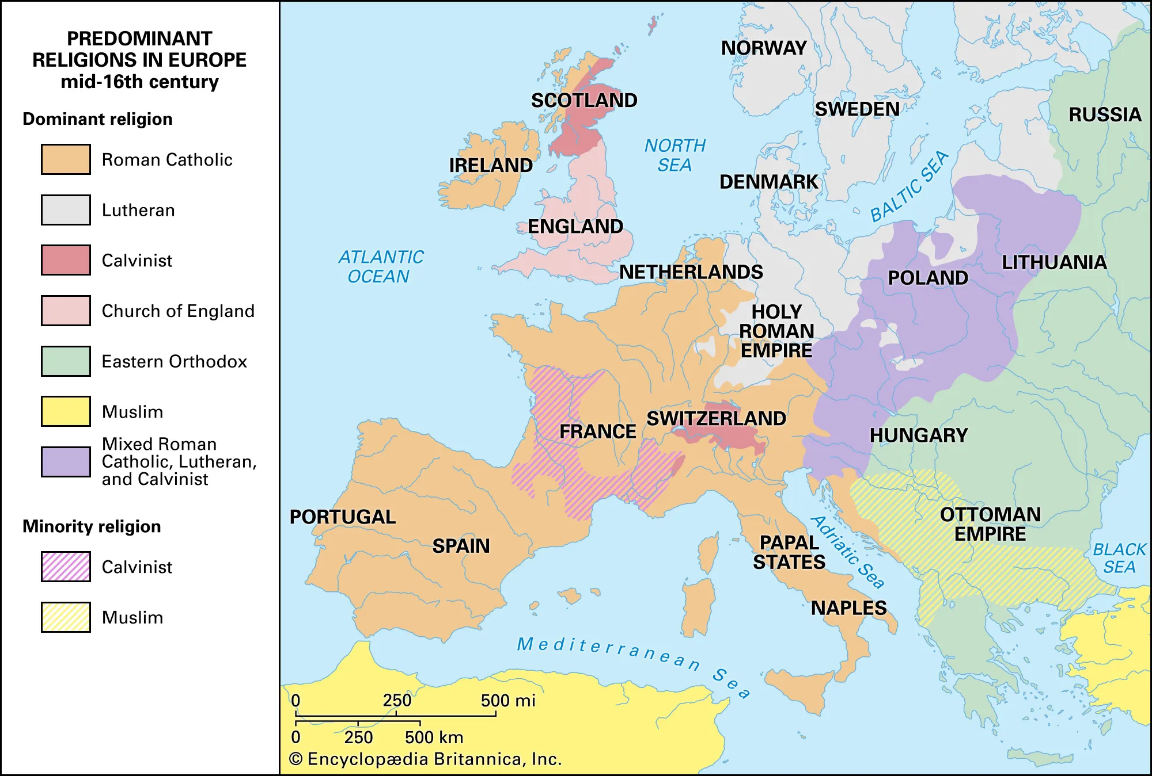

Slide 19
Απόσχιση Αγγλίας
1527, άρνηση Πάπα να εγκρίνει το διαζύγιο του Ερρίκου Η΄ με της Αικατερίνη της Αραγωνίας (θεία Καρόλου Ε΄, Ρώμη υπό ισπανική κατοχή)
1534, Πράξη Πρωτοκαθεδρίας (Act of Supremacy)
Βασιλιάς επικεφαλής Εκκλησίας
Διάλυση μοναστηριών, κατάσχεση μοναστικής περιουσίας
Υιοθέτηση καλβινιστικού δόγματος και λατρείας
Διατήρηση Λειτουργίας και εκκλησιαστικής ιεραρχίας, απόρριψη αγαμίας κλήρου και λατινικής γλώσσας
Σκληρή καταστολή αντιφρονούντων, εκτέλεση Thomas More

Slide 20
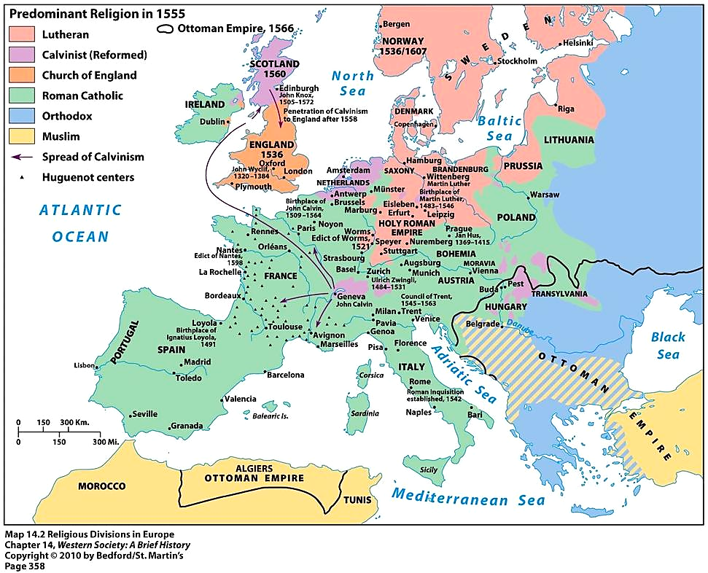

Slide 21
Ρωμαιοκαθολική Αντιμεταρρύθμιση
1540, ίδρυση Τάγματος Ιησουιτών
Ignatio Loyola (1491;-1556): δράση στο όνομα του Θεού
Ειδικός όρκος υπακοής στον Πάπα. Πενία, αγαμία, υπακοή
Ιεραποστολικό έργο, διδασκαλία
1542, ίδρυση Ιεράς Εξέτασης
1559, Index Librorum Prohibitorum
1545-1563, Σύνοδος Τριδέντου (Trento)
Μεγάλο μεταρρυθμιστικό κίνημα Καθολικής Εκκλησίας
Σταθεροποίηση δόγματος
Εισαγωγή μπαρόκ διακόσμου σε εκκλησίες

Slide 22
Σύνοδος του Τριδέντου (1545-1563)
Πίστη βασίζεται στις Γραφές όπως αυτές ερμηνεύονται από την Εκκλησία
Τα έργα αποτελούν αναγκαίο συμπλήρωμα για τη σωτηρία
Αληθινή παρουσία Χριστού σε Θεία Ευχαριστία
Κεντρική θέση Θείας Λειτουργίας και επτά Ιερών Μυστηρίων
Ιδιαίτερη προσπάθεια για στρατολόγηση και κατάρτιση ιερέων
Αυστηρός έλεγχος επισκοπικού αξιώματος, πειθαρχία

Slide 23
Εμπόδια σε ενωτικές βλέψεις Καρόλου Ε΄
Ρήξη ενότητας Χριστιανοσύνης από Μεταρρύθμιση
Ανυπακοή Γερμανών ηγεμόνων (διαφωνία με καταδίκη Λουθήρου από Εκλέκτορα Σαξονίας Φρειδερίκο Α΄), σκληρότητα Καρόλου Ε΄
Ένταση εθνικού αισθήματος (αντίδραση Βουργουνδίας σε απόσχισή της από Γαλλία)
Κάρολος Ε΄ = εκπρόσωπος παρωχημένου μεσαιωνικού μοντέλου
Φραγκίσκος Α΄ = συσπείρωση όσων φοβούνταν τις ενωτικές φιλοδοξίες των Αψβούργων (Ιταλοί πρίγκιπες, Πάπας Κλήμης Ζ΄)

Slide 24
Εμπόδια σε ενωτικές βλέψεις Καρόλου Ε΄ (2)
Πολεμικές συγκρούσεις σε Γερμανία μεταξύ καθολικών και προτεσταντών ηγεμόνων
Φραγκίσκος Α΄ συμμαχεί με Σμαλκαλδική Ένωση και Σουλεϊμάν τον Μεγαλοπρεπή
Οθωμανική προέλαση σε Δύση
1526, Σουλεϊμάν ο Μεγαλοπρεπής διαβαίνει Δούναβη και καταλαμβάνει ουγγρική πεδιάδα
1529, Πολιορκία Βιέννης
1541, καταστροφή αυτοκρατορικού στόλου σε ναυτική εκστρατεία κατά Βερβερίνων πειρατών

Slide 25
Εμπόδια σε ενωτικές βλέψεις Καρόλου Ε΄ (3)
1552, γαλλικά στρατεύματα Ερρίκου Β΄ εισβάλλουν στη Γερμανία μετά από συνθήκη του Chambord, αποτυχία Καρόλου να ανακαταλάβει Μετς
1553, καταστροφική υποχώρηση Καρόλου
1555, Ειρήνη της Αυγούστας [Augsburg]
Cuius regio, eius religio (αγνόηση καλβινιστών)
1556, παραίτηση Καρόλου και διαίρεση επικράτειας
Αδελφός του, Φερδινάνδος, εκλέγεται Αυτοκράτορας (Κάρολος αποτυγχάνει να εκλέξει τον γιο του, Φίλιππο)
Φίλιππος κληρονομεί ισπανικές, βουργουνδικές και ιταλικές κτήσεις

Slide 26
1559, Συνθήκη Cateau-Cambrésis
Συμφιλίωση μεταξύ Γαλλίας και Ισπανίας
Οικονομικές δυσκολίες και των δύο Δυνάμεων
Θρησκευτικές αντιπαλότητες στη Γαλλία μεταξύ Καθολικών και Ουγενότων
Οριστικό τέλος 65 ετών Πολέμων της Ιταλίας
Απαρχή ισπανικής κυριαρχίας στην Ευρώπη για τα επόμενα 150 χρόνια
Ερρίκος Β΄ εκχωρεί Σαβοΐα, Πεδεμόντιο και Κορσική και παραιτείται από διεκδικήσεις σε Μιλάνο
Διατηρεί 5 κάστρα στην Ιταλία, τις επισκοπές σε Τουλ, Μετς και Βερντέν και το Καλαί (η Αγγλία χάνει το τελευταίο οχυρό της στην ηπειρωτική Ευρώπη!)
Γάμος Φιλίππου Β΄ με Ελισάβετ, κόρη Ερρίκου Β΄

Slide 27
Ερμηνεία αποτυχίας Καρόλου Ε΄
Τέλος χριστιανικής ενότητας και μεσαιωνικής ιδέας ενιαίας αυτοκρατορίας
Πολιτικός κατακερματισμός, εξέλιξη σε έθνη-κράτη
Θρίαμβος εθνικών γλωσσών
Κυριαρχία εθνικών ιδιαιτεροτήτων σε Τέχνη και κουλτούρα

Slide 28
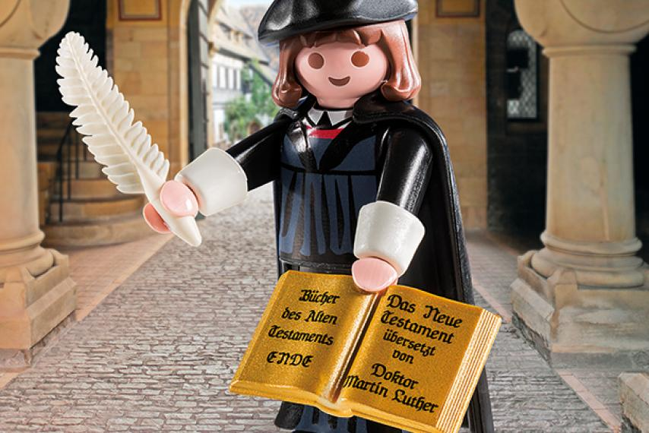
[2017]

